Slide 1
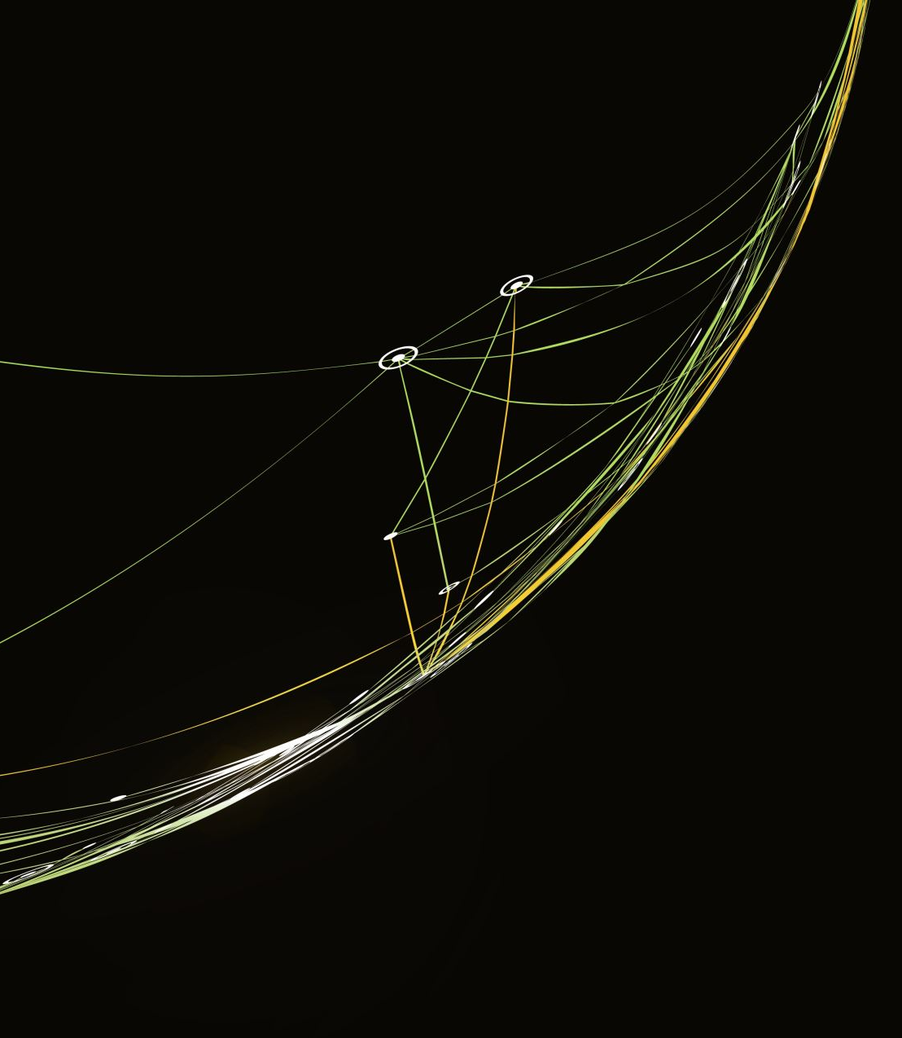
Політика безпеки для організації з продажу товарів
Підготував студент групи 6.04.125.010.21.2
Бойко Вадим

Slide 2

Короткий огляд організації
дана організація має:
інтернет магазин
адміністративну панель
CRM систему

Slide 3

Поточний стан організації
Існуючі проблеми
все зберігається в одній базі даних
до будь яку систему можна відкрити просто написавши правильний URL у адресній стрічці браузера
Можливі загрози
Взлам адмін панелі та CRM Системи
Отримання даних для автентифікації про користувачів

Slide 4

Активи компанії
Інтернет магазин
Адміністративна панель
CRM Система
Сервери

Slide 5
Захист інтернет магазину
Необхідні дії
Проводити аудити час від часу
Винести дані для автентифікації користувачів в окремий сервіс, який не підлягає контролю з боку інтернет магазину
Перенести дані з фізичного серверу до хмарних обчислень

Slide 6

Захист адмін панелі та CRM системи
Необхідні дії
Перенести дані з фізичного серверу до хмарних обчислень
Створити логуваня користувачів
Створити ролі для користувачів
Винести все в DMZ зону
Надавати доступ лише через VPN
Налаштувати файервол
Проводити аудити час від часу

Slide 7
Захист працівників
Необхідні дії
Проводити навчання співробітників
Створити плани дій під час надзвичайних ситуацій
Створити ролі для користувачів
Впровадити сервіси для моніторингу

Slide 8
Дякую за увагу

